Slide 1
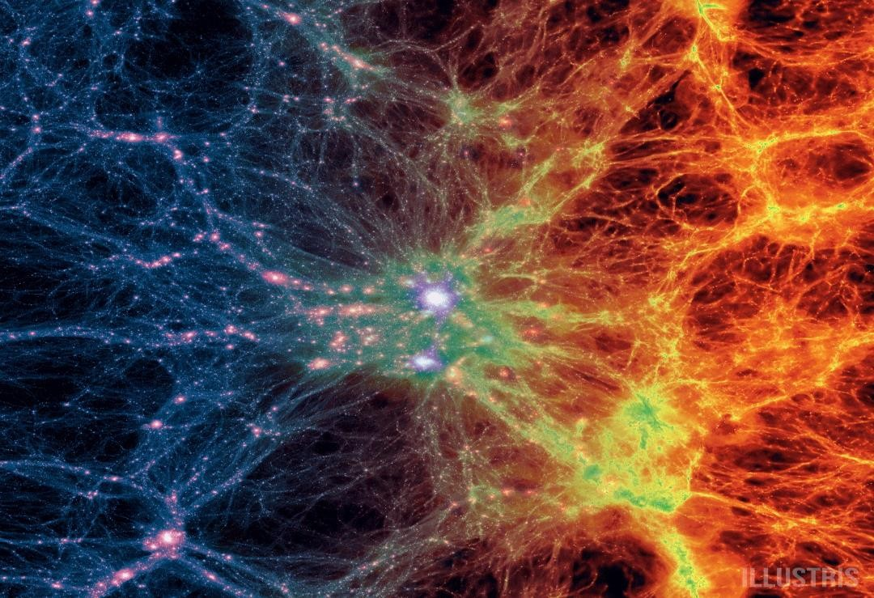
第六章：宇宙结构形成
概述
Jeans 不稳定性
扰动场及其演化
转移函数与功率谱
结构形成模型
研究前沿

Slide 2
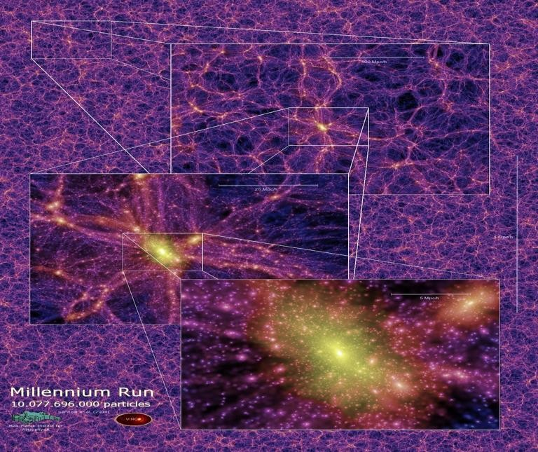
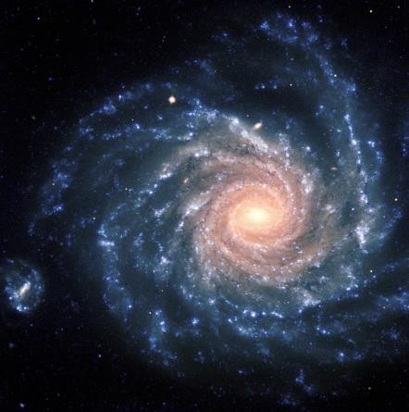
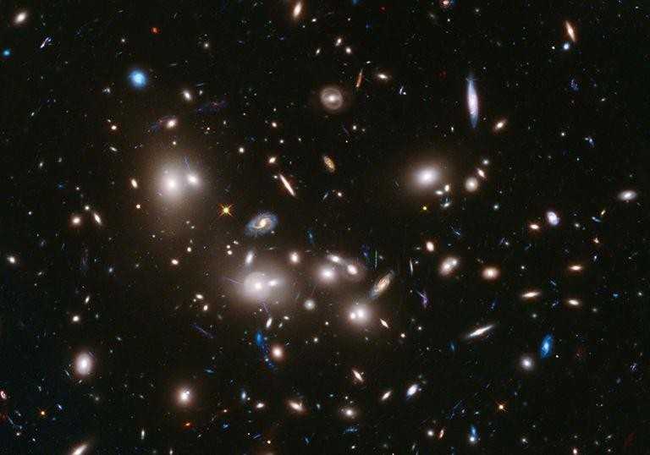
宇宙大尺度均匀（宇宙学原理） 小尺度成团（本章的关注所在）
1. 概述
宇宙演化到约 10⁸ 年，第一代结构开始形成
宇宙间充满各种尺度的结构
星系: ~100kpc, ~10¹¹ stars, M~10¹²M_{sun}
星系团 : ~Mpc, ~10²-10³ galaxies, M~10¹⁴M_{sun}
星系空间分布: 网状结构、空洞：~50-100Mpc

Slide 3
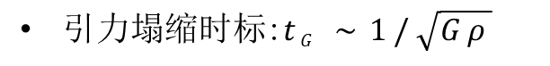
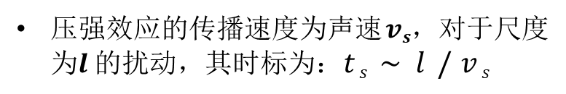
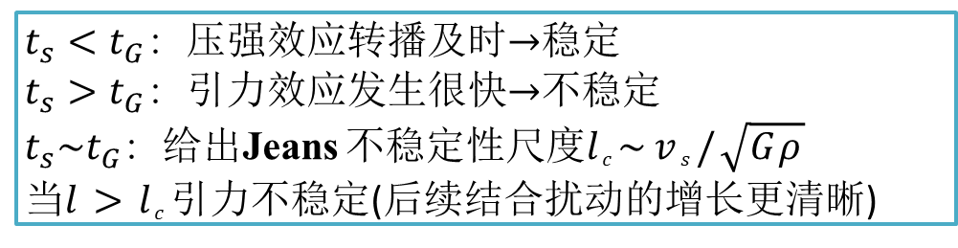
2.引力不稳定性(Jeans instability)
引力压强二者竞争：
引力为主-塌缩，
压强为主-声波震荡
压强效应的传播速度为声速 $vs$，对于尺度为$l$的扰动，其时标为：$ts \sim l / vs$
$\text{引力塌缩时标}\text{:}tG \sim 1/\sqrt{Gρ}$
$t_{s}<t_{G}$: 压强效应转播及时$→$稳定
$t_{s}>t_{G}$: 引力效应发生很快$→$不稳定
$t_{s}\sim t_{G}$: 给出Jeans 不稳定性尺度$lc\sim vs/\sqrt{Gρ}$
当$l>lc$引力不稳定(后续结合扰动的增长更清晰)
引力不稳定性依赖于尺度，依赖于物质的性质
冷气体：Jeans尺度小
热气体：Jeans尺度大

Slide 4
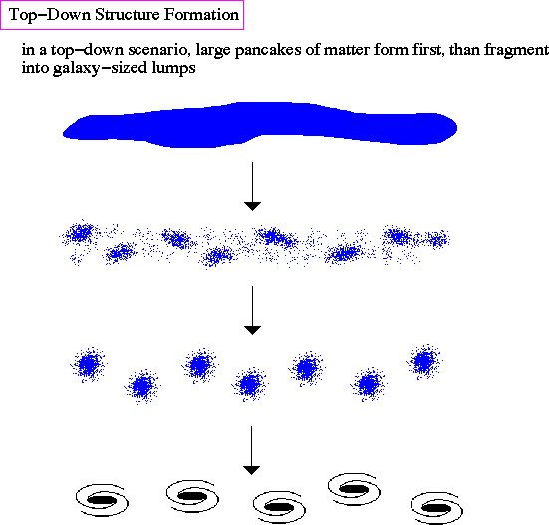
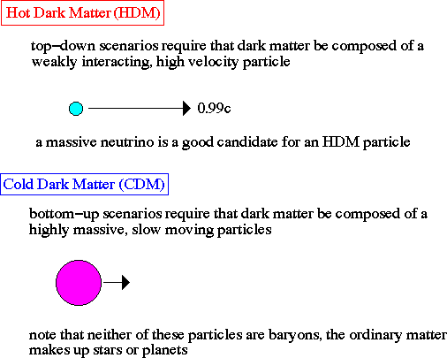
结构的形成需要暗物质的特定形式。
暗物质有三种形式：Hot, Warm and Cold.
Hot DM 产生大而光滑的特征，因为它以高速传播。大量中微子近光速运动，但与物质的相互作用非常微弱，因此可以抹平大的密度增强。
先形成星系团大小的大型结构，然后分裂成星系

Slide 5
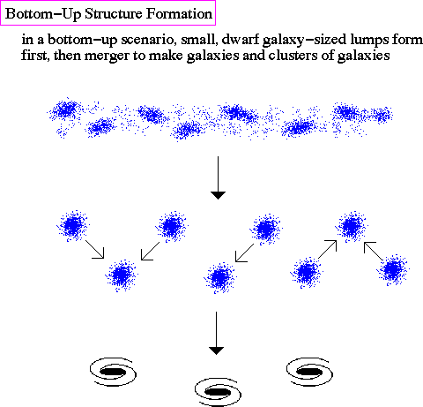
Cold DM 移动缓慢，因此结块成小区域。小团块生长形成小星系，于是大尺度的特征被抑制。
先形成矮星系，然后合并产生更大的星系和星系团。在这种情况下，复合时的密度增强接近今天小星系的大小。这些增强从自引力坍缩成矮星系。
Supported by observations!

Slide 6
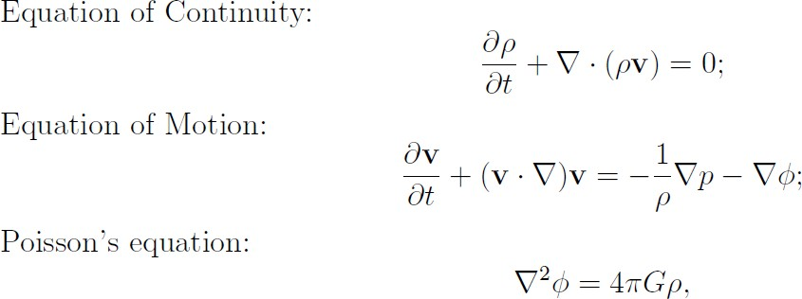
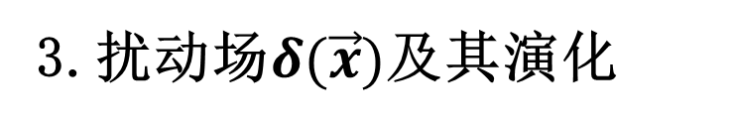
Linear growth of Perturbation
3.扰动场$δ(\vec{x})$及其演化
直接用牛顿理论来研究线性扰动理论(作为线性化GR良好近似)
Euler equation
ρ, p are the density and pressure of fluid, v is the local fluid velocity, Φ is the gravitational potential at any point.
The partial derivatives in these equations above describe the variations of those quantities at a fixed point in a coordinate system.
Eulerian Coordinates

Slide 7
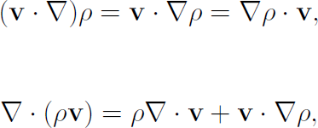
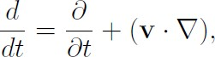
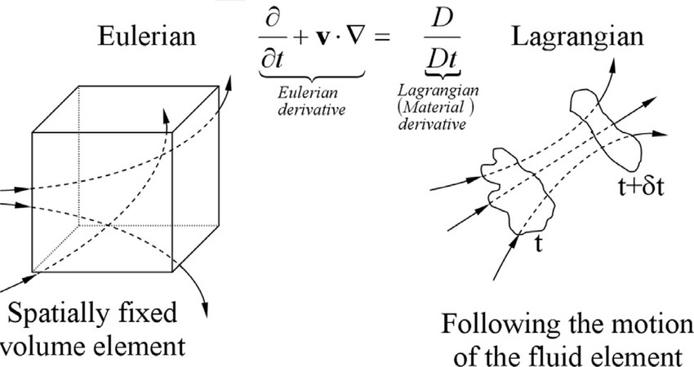
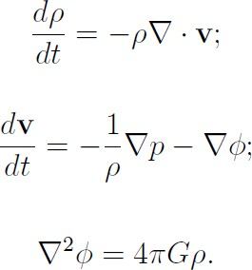
Lagrangian Coordinates in which the derivatives that follow a particular fluid element
Using relation:
三个方程，四个变量，需要状态方程得到 p 线性近似，保留到一阶小量：

Slide 8
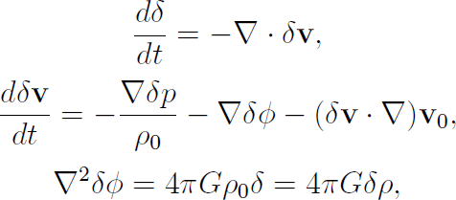
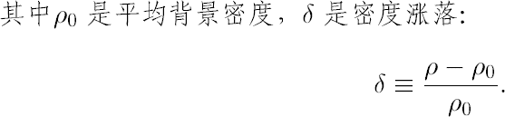
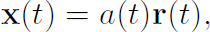
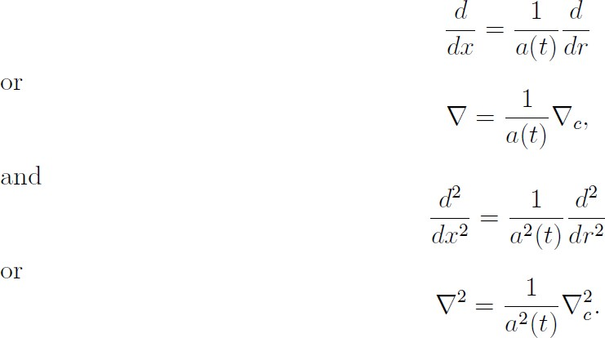
对于膨胀的宇宙背景，采用共动坐标更方便的描述流体动力学方程
r(t): comoving coordinate distance
a(t): scale factor
u: perturbed comoving velocity,
δv =a(t)u perturbed physical velocity
Change x to r

Slide 9
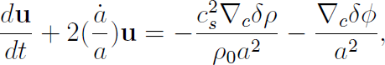
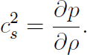
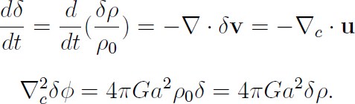
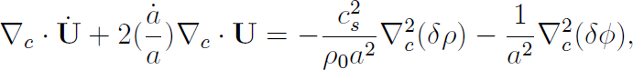
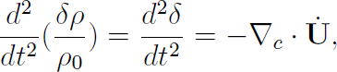
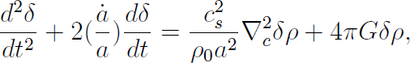
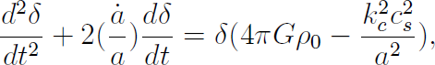
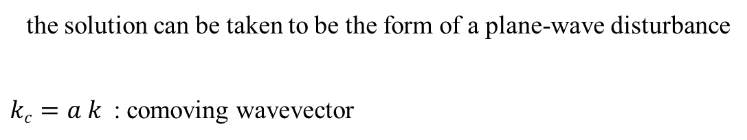
The equations are
Taking the divergence (散度) of Euler equation
Taking the time derivative of continuity equation
Eliminating
the solution can be taken to be the form of a plane-wave disturbance
$kc=a k$: comoving wavevector

Slide 10
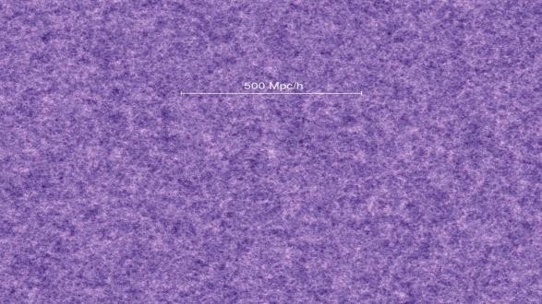
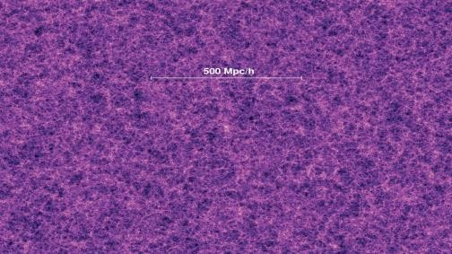
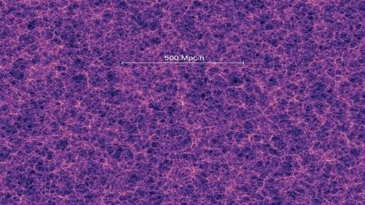
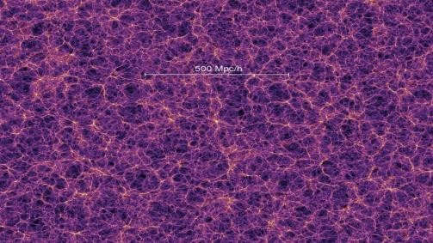
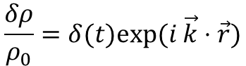
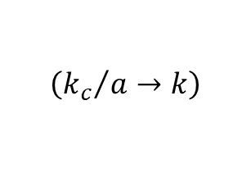
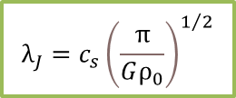
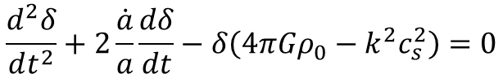
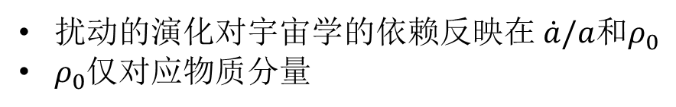
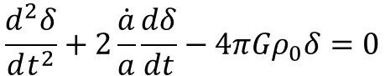
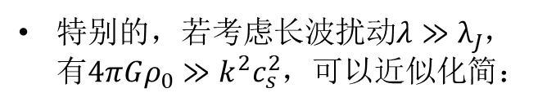
膨胀宇宙中的密度涨落
$$\frac{δρ}{ρ_{0}}=δ(t)exp(i \vec{k}⋅\vec{r})$$
宇宙的膨胀：作为阻尼项抑制扰动增长
$$\frac{d^{2}δ}{dt^{2}}+2\frac{\dot{a}}{a}\frac{dδ}{dt}−δ\left(4πGρ_{0}−k^{2}c_{s}^{2}\right)=0$$
扰动的演化依赖于宇宙膨胀规律!
$$\left({k_{c}}/a→k\right)$$
特别的，若考虑长波扰动$λ≫λ_{J}$，有$4πGρ_{0}≫k^{2}c_{s}^{2}$，可以近似化简：
$$\frac{d^{2}δ}{dt^{2}}+2\frac{\dot{a}}{a}\frac{dδ}{dt}−4πGρ_{0}δ=0$$
$$λ_{J}=c_{s}{\left(\frac{π}{Gρ_{0}}\right)}^{1/2}$$
扰动的演化对宇宙学的依赖反映在$\dot{a}/a$和$ρ_{0}$
$ρ_{0}$仅对应物质分量

Slide 11

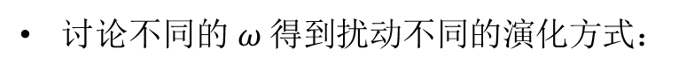
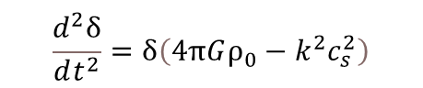
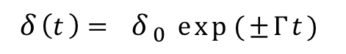
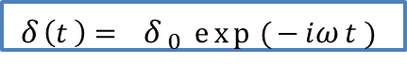
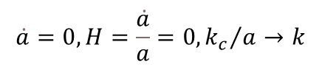
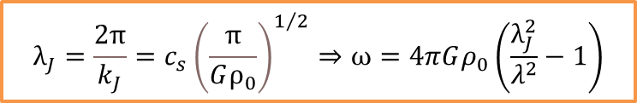
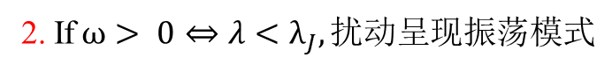
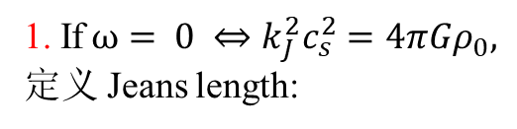
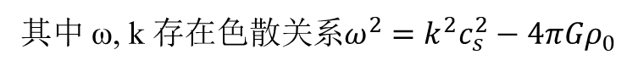
扰动演化的视角理解 Jeans Instability
$$\dot{a}=0,H=\frac{\dot{a}}{a}=0,{k_{c}}/a→k$$
考虑非膨胀宇宙情形(假设稳态背景)
扰动场的运动方程：
k ≡| k |
解得$：$
$$δ \left(t\right)= δ_{0} exp⁡(−iωt)$$
$$\frac{d^{2}δ}{dt^{2}}=δ\left(4πGρ_{0}−k^{2}c_{s}^{2}\right)$$
其中 ω, k 存在色散关系$ω^{2}=k^{2}c_{s}^{2}−4πGρ_{0}$
讨论不同的$ω$得到扰动不同的演化方式：
$$λ_{J}=\frac{2π}{k_{J}}=c_{s}{\left(\frac{π}{Gρ_{0}}\right)}^{1/2}⇒ω=4πGρ_{0}\left(\frac{λ_{J}^{2}}{λ^{2}}−1\right)$$
1. If$ω= 0⇔k_{J}^{2}c_{s}^{2}=4πGρ_{0},$定义 Jeans length:
Jeans length 作为两种扰动形式的分界线-长波指数增长解、短波振荡解
2. If$ω> 0⇔λ<λ_{J},\text{扰动呈现振荡模式}$
3. If$ω< 0⇔λ>λ_{J},\text{扰动呈现不稳定的增长模式}$
$$δ \left(t\right)= δ_{0} exp⁡(±Γt)$$
$$增长率满足：Γ^{2}=4πGρ_{0}−k^{2}c_{s}^{2}=4πGρ_{0}\left(1−λ_{J}^{2}/λ^{2} \right)$$

Slide 12
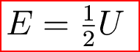
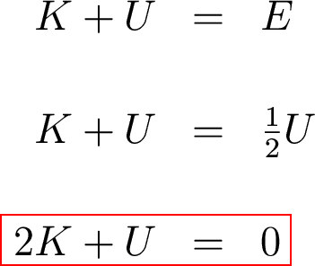









若$λ≫λ_{J},$增长率$Γ\sim \sqrt{4πGρ_{0}}$，给出相应的不稳定性特征时标
$$t_{dyn}=Γ^{−1}\sim {\left(Gρ_{0}\right)}^{−1/2}$$
类似CMB一章提到的自由落体时标, $t_{dyn}$给出具有密度$ρ_{0}$区域的特征坍缩时间
$$M_{J}=\frac{4π}{3}{\left(\frac{λ_{J}}{2}\right)}^{3}ρ_{0}=\frac{π^{5/2}}{6}\frac{c_{s}^{3}}{G^{3/2}ρ_{0}^{1/2}}$$
Jeans mass- 半径为$\frac{λ_{J}}{2}$区域内的总质量
M>M_{J}, collapse!!
补充：另一个推导Jeans质量的方法-位力定理
由位力定理系统总能量E，动能K，势能U：
带入位力定理，给出Jeans mass
估计气体云的动能、势能

Slide 13


The Jeans Instability in an Expanding Universe
由于宇宙的膨胀，金斯尺度$λ_{J}$会随着时间而变化，因此给定的扰动可能会在增长期和停滞期之间切换，问题变得更加复杂。
式中第二项总是抑制扰动的增长。右侧代表压强和引力效应之间的冲突和平衡。
Jeans length
₌ 2π ₌ c_{s}
₍ π ₎1/ 2
λ
cJ
k
a(t) Gρ
cJ
0
λ > λ_{cJ}

Slide 14






1. Solution in Einstein-de Sitter universe
求解扰动场的演化
可以看出方程具有下列形式的解
$$δ∝t^{n}$$
$δ∝t^{−1}$, 衰减模式
$δ∝t^{2/3}$, 增长模式
由于宇宙的膨胀，增长的部分远远慢于无阻尼情形的指数增长
解不同于静态情况下的指数增长。这就是膨胀宇宙中引力坍缩形成结构问题的根源。

Slide 15


2. Solution in the empty universe
$δ∝t^{−1}$, 衰减模式
$δ∝t^{0}$, 稳定模式
曲率为主的宇宙扰动不能增长！
In the early stages of the matter-dominated phase, gravity can always win the expansion of the universe, and the perturbation will grow with cosmic time, so the dynamics follows the Einstein-de Sitter model, a ∝ t^{2/3} and the amplitude of the density contrast grows linearly with a.
In the late stages, when the model may approximate to the Empty model, Ω_{M} = 0, the Hubble expansion increase with time, so the amplitude of the perturbations grow very slowly, and in the limit Ω_{M} = 0, the drag term with expansion finally dominate gravity and the perturbation do not grow at all.

Slide 16







General Solution in an expanding universe
solution:
$$\text{τ}={\text{H}}_{0}t$$
normalized to guarantee that the fiducial case of Einstein-de Sitter universe gives the familiar scaling

Slide 17


1
图中Omega_0为Omega_m

Slide 18








背景辐射场对扰动增长的影响
$$Ω_{tot}=1, {\left(\frac{\dot{a}}{a}\right)}^{2}=\frac{8πG}{3}(ρ+ε)$$
设$ρ$对应物质$∝a^{−3}$，$ε$对应辐射$∝a^{−4}$
考虑扰动的演化
注意宇宙背景的演化与辐射场相关
$$\frac{d^{2}δ}{dt^{2}}+2\frac{\dot{a}}{a}\frac{dδ}{dt}−4πGρ_{0}δ=0$$
由matter-radiation equality 时刻标度因子$a_{eq}$,定义 y 参量
$$y=\frac{ρ}{ε}=\frac{a}{a_{eq}}$$
换元后的扰动方程：
$$\frac{d^{2}δ}{dy^{2}}+\frac{2+3y}{2y(1+y)}\frac{dδ}{dy}−\frac{3δ}{2y(1+y)}=0$$
衰减解$δ∝\left(1+\frac{3y}{2}\right)ln\left[\frac{{\left(1+y\right)}^{\frac{1}{2}}+1}{{\left(1+y\right)}^{\frac{1}{2}}−1}\right]−3{\left(1+y\right)}^{\frac{1}{2}}$
增长解$δ∝1+\frac{3y}{2}:$
辐射为主：基本不增长
物质为主：$δ∝a$

Slide 19

4.功率谱转移函数
不同尺度的扰动在宇宙不同阶段的演化行为不同
→ 转移函数 T(k)（Transfer function)
*物质-辐射等密度（matter-radiation equality）
小尺度的扰动进入视界时间早如果仍然为辐射为主，扰动基本不能增长
大尺度的扰动在物质为主时进入视界,扰动随尺度因子线性增长

Slide 20
* 重子物质成分
宇宙中性化及光子退耦之前，光压效应
使得重子成分中的扰动不能增长--〉震荡
小尺度：Silk damping: photon diffusion
* 暗物质性质
热暗物质： 退耦时为相对论粒子，如中微子
free-streaming 抹平小尺度扰动
冷暗物质：非相对论，free streaming 可以忽略

Slide 21
扰动功率谱取决于
* 初始扰动的物理性质
e.g., adiabatic or isocurvature
* 宇宙中的物质多少
matter-radiation equality, shape parameter
Γ = Ω_{m}h
* 宇宙中的物质组成
cold dark matter, warm dark matter, hot dark matter, baryonic matter ……

Slide 22


Slide 23


Slide 24



Slide 25



原初功率谱
The mass power spectrum depends on the initial spectrum of inhomogeneities. In most theories of cosmological structure formation, there is initial primordial density fluctuation specified by a power-law form
In most versions of the inflationary universe, the index n is very close to 1, which is called
the scale-invariant (标度不变) or Harrison-Zel'dovich spectrum.
Another is the power spectrum with running index (RSI)

Slide 26


Slide 27


Slide 28


Slide 29


Slide 30


Slide 31


Slide 32



Slide 33

5.结构形成物理模型
纯重子物质模型
冷暗物质模型
* bottom-up (hierarchical) 等级成团模型
小尺度结构先形成 --〉合并形成大尺度结构
问题：理论与观测$Ω_{B}≪Ω_{m}$
星系形成晚，与观测不符
与观测很大程度符合
热暗物质模型
仍有不清楚的地方
* Ωm , σ8 ……
小尺度问题
冷暗物质是什么？
warm dark matter??
问题：小尺度扰动被free streaming 抹平
大于星系团尺度的结构先形成
碎裂形成星系
星系形成时间晚于观测
Top-down structure formation

Slide 34



结构形成的一般图像：
结构形成：等级成团
暴涨阶段：量子场涨落
暴涨结束，量子场能量 --〉物质场
--〉物质场涨落
结构形成的种子

Slide 35


扰动非线性演化

Slide 36


Slide 37



Slide 38


Slide 39



Slide 40


Slide 41


Slide 42


Slide 43


Slide 44


Slide 45


D(t): the linear growth rate
δc=1.686

Slide 46


Slide 47


Slide 48


Slide 49


Slide 50
几点讨论
Press-Schechter质量函数是等级式成团的模式（Bottom-up），质量越大的结构形成越晚，可以观测检验。
Press-Schechter质量函数是基于球对称塌缩模型，认为天体形成于密度扰动场的一定峰值处（δ>δc），而不是所有峰值。这是很强的人为假定。
Press-Schechter质量函数与宇宙学参数相关。指数α与宇宙学参数相关。
Press-Schechter质量函数描述了暗物质晕的质量分布，而不是发光物
质（重子），重子如何在暗晕中聚集形成星系？
考虑椭球形式，更接近于观测。

Slide 51


